Slide 1
Lösungsansatz
zur Dividendenzahlung

Slide 2
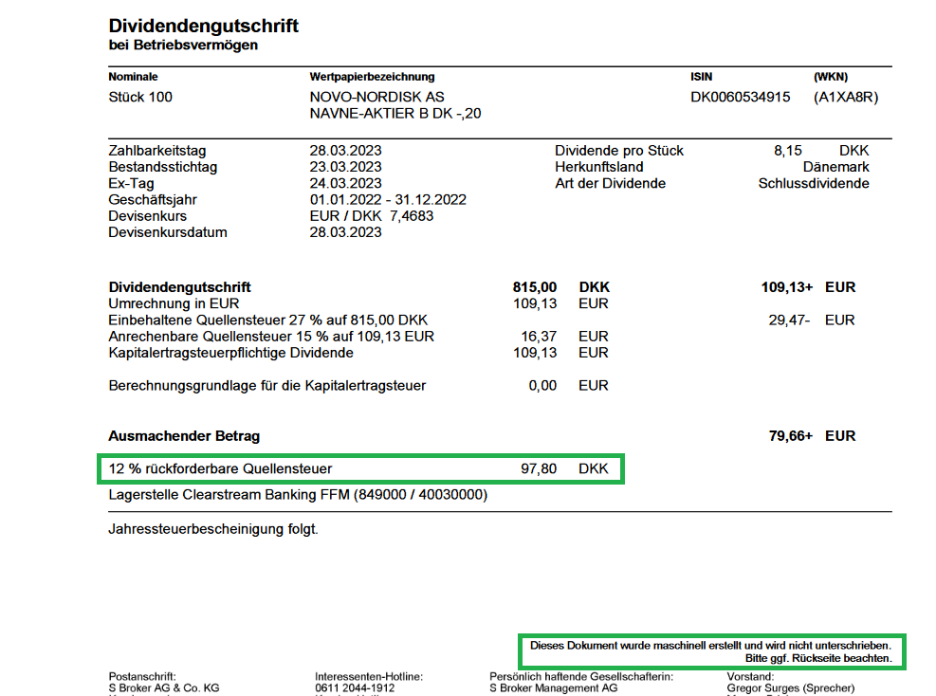
bisherige Grundlage für Steuererstattungsanträge:

Slide 3


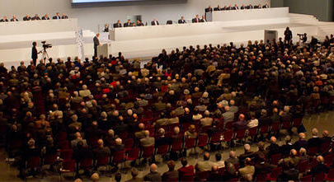

bisher ...
zahlt Steuer
zahlt Erstattung
beide „Verbindungen“ sind unabhängig...
KAG verteilt Dividende an Einzel-Aktionäre
netto Dividende

Slide 4
Ziel ...
zusätzlich zur bisher losen Kopplung bietet die „Daten-Raute“ eine allseits revisionssichere Verbindung
zahlt Steuer
zahlt Erstattung
KAG verteilt Dividende an Einzel-Aktionäre
netto Dividende

Slide 5




adesso se zahlt eine Dividende. Die Empfänger/ Shareholders werden dabei von KAGs vertreten ...

Slide 6
Die KAGs benennen die jeweiligen Kunden samt der individuellen Anzahl Aktien
KAG | Kunde | Stück
Deka | Kunde1 | 20 shares
 | Kunde2 | 25 shares
 | Kunde3 | 10 shares
 | ... | ...
Union | Kunde4 | 20 shares
 | Kunde2 | 25 shares
 | Kunde5 | 40 shares

Slide 7
adesso se berechnet die individuelle Zahlung der Dividende und der Steuer. Weiterhin wird für JEDE Steuerzahlung eine Steuer_UID erstellt.
 |  |  | 0,60 | 0,45 | 0,15
KAG | Kunde | Stück | Dividende/ brutto | Dividende/ netto | Steuern | Steuer_UID
Deka | Kunde1 | 20 shares | 12,00 € | 9,00 € | 3,00 € | 22099F5B-984A-40F7-A3FB-CCA0203FD825
 | Kunde2 | 25 shares | 15,00 € | 11,25 € | 3,75 € | 3D2B16A0-46FB-4CB2-B33B-EA51BDAE634E
 | Kunde3 | 10 shares | 6,00 € | 4,50 € | 1,50 € | 2C22E946-BB84-4AC6-B613-906BB85EDD2F
Union | Kunde4 | 20 shares | 12,00 € | 9,00 € | 3,00 € | A4C60572-6EC0-403E-997A-7B45D071CB41
 | Kunde2 | 25 shares | 15,00 € | 11,25 € | 3,75 € | 6BDF3606-3757-4191-ACD8-CE2E7F2AAA8D
 | Kunde5 | 40 shares | 24,00 € | 18,00 € | 6,00 € | F7A0D458-28AB-4E20-8F81-3983F423340A

Slide 8
Die Anleger/ Shareholder erhalten zunächst von der jeweiligen KAG die Auszahlung der Netto-Dividende plus eine zugehörige Steuer_UID
Die Kunden No. 2 & 4 sind "Kleinsparer"
Sie erhalten die gezahlte KapESt. erstattet
WENN sie bei Beantragung die [ individuelle ] Steuer_UID auf dem Erstattungsantrag ergänzen.
Eine Steuer-Erstattung vom Finanzamt wird demnach nur an den "Steuerpflichtigen" = KAG-Kunden gewährt
für den die Steuer auch gezahlt wurde.
Eine Mehrfach- / Vielfach-Erstattung wie beim CumEx-Verfahren ist per se ausgeschlossen
es zählt nicht mehr der Besitz der Aktie am Stichtag
sondern ausschließlich der Besitz der Steuer_UID

Slide 9
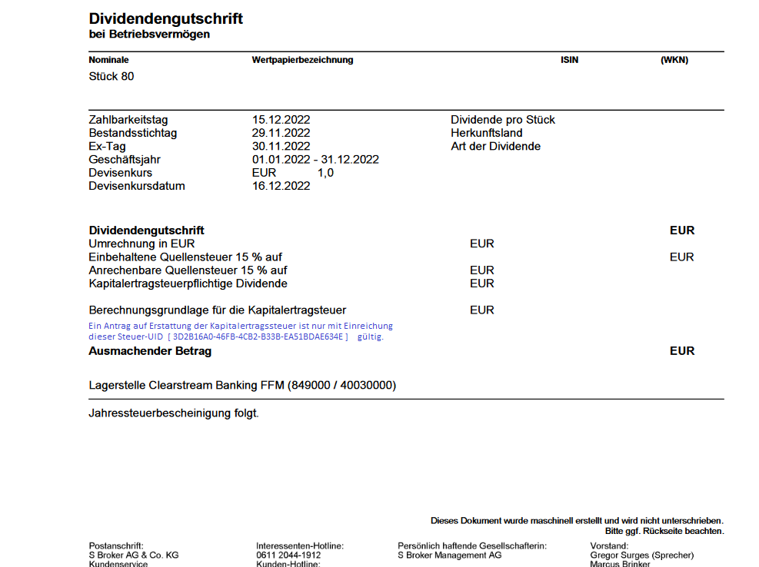
Diese Steuer-UID hat die Deka zur
Weiterleitung an
Kunde 2 erhalten ( vgl. Slide 7 )

Slide 10
Die Finanzämter können bei der jeweiligen Aktiengesellschaft die „verkürzte“ Liste der Steuer_UIDs einsehen und die Erstattungsanträge verifizieren ...
Kunde | Stück | Steuern | Steuer_UID
Kunde1 | 20 shares | 3,00 € | 22099F5B-984A-40F7-A3FB-CCA0203FD825
Kunde2 | 25 shares | 3,75 € | 3D2B16A0-46FB-4CB2-B33B-EA51BDAE634E
Kunde3 | 10 shares | 1,50 € | 2C22E946-BB84-4AC6-B613-906BB85EDD2F
Kunde4 | 20 shares | 3,00 € | A4C60572-6EC0-403E-997A-7B45D071CB41
Kunde2 | 25 shares | 3,75 € | 6BDF3606-3757-4191-ACD8-CE2E7F2AAA8D
Kunde5 | 40 shares | 6,00 € | F7A0D458-28AB-4E20-8F81-3983F423340A
Da z.B. in Bayern die Finanzbehörden ein eigenes „IT-Netz“ betreiben ist z.B. eine IP-Filterung als Zugangskontrolle einfach einzurichten.
Die „individuellen“ Daten des Steuerpflichtigen sind demnach nur sehr eingeschränkt einzusehen.
Zu prüfen ist, ob ggf. auch die Kunden-Spalte obsolet ist.

Slide 11
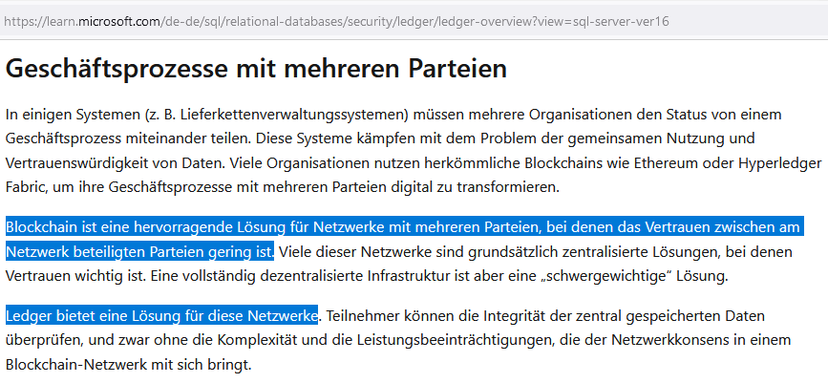
technische Realisierung ... „Ledger“ neu in SQL Server 2022
https://learn.microsoft.com/de-de/sql/relational-databases/security/ledger/ledger-landing-sql-server?view=sql-server-ver16
https://learn.microsoft.com/de-de/sql/relational-databases/security/ledger/ledger-overview?view=sql-server-ver16

